Slide 1
Mercato dei cambi dati e tendenze attuali
2022

Slide 2
foreign exchange turnover
$7.5 trillion April 2022 – un volume 30 volte maggiore del PIL mondiale
and 14% maggiore del livello a inizio 2019.

Slide 3
Maggiore frammentazione dei mercati

Slide 4
Frammentazione mercati dei cambi
Esecuzione elettronica degli ordini su base bilaterale
Sostituisce
Lo scambio visibile basato sulla raccolta di ordini elettronici
In cui viene specificato un prezzo al sotto del quale un venditore non vende o al di sopra del quale un compratore non compra. Limit order book

Slide 5
motivazioni
Capacita’ maggiore di gestire i rischi derivanti da sbilanciamento negli ordini da un aparte o dall’altra tramite scorte di valute e scambi con altre istituzioni.
Problemi:
Il prezzo non fornisce piu’ le informazioni sulla situazione del mercato
E quindi il mercato stesso smette di funzionare bene.

Slide 6
problema
Debito in dollari
Nascosto
Nei mercati dei derivati sui cambi.

Slide 7
Debito in dollari
il debito in dollari ammontava in aprile 2022 a 80 trillioni
Fuori bilancio

Slide 8
Swap mercati
I mercati dei swap sono soggetti a contrazioni di finanziamento notevoli a causa degli obblighi di ripagare la valuta estera a scadenze molto brevi.
Come successo nel marzo 2020.

Slide 9
Valute mercati emergenti
i swap hanno riguardato anche valute dei paesi emergenti
Con crescenti rischi di regolamento delle transazioni.

Slide 10
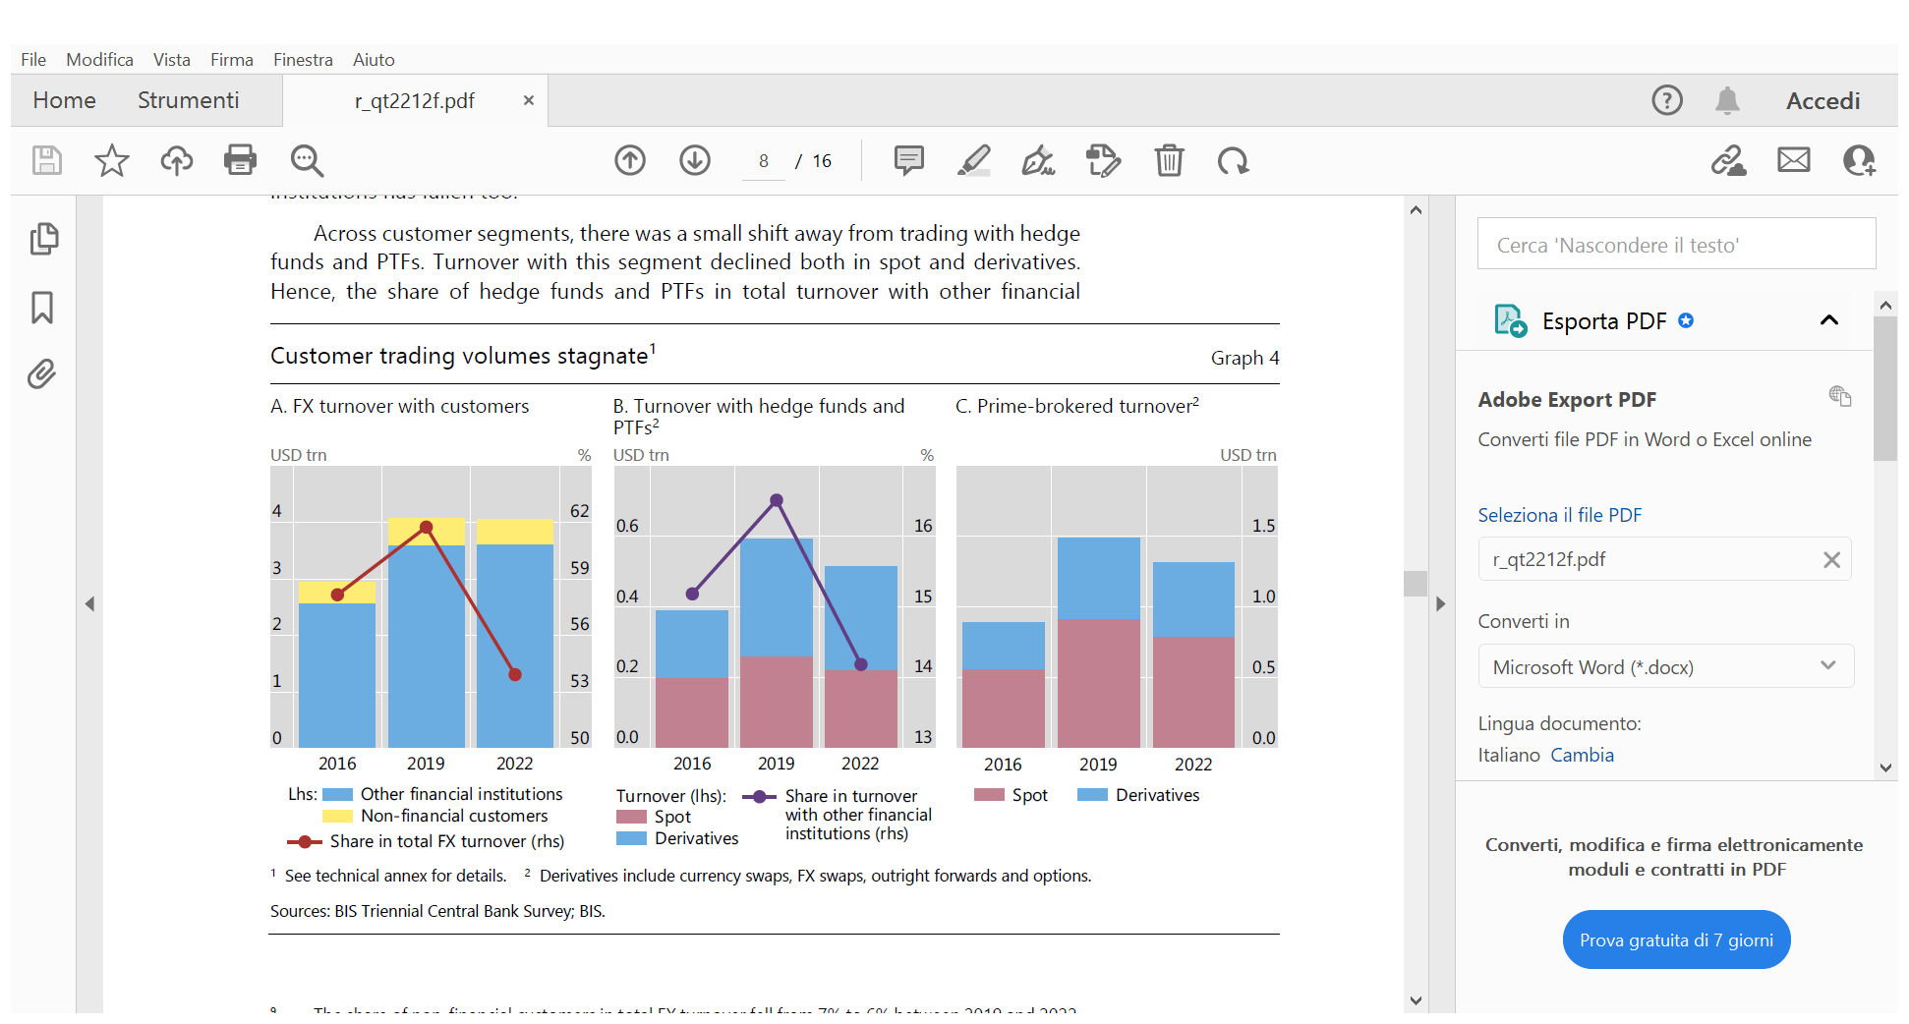

Slide 11
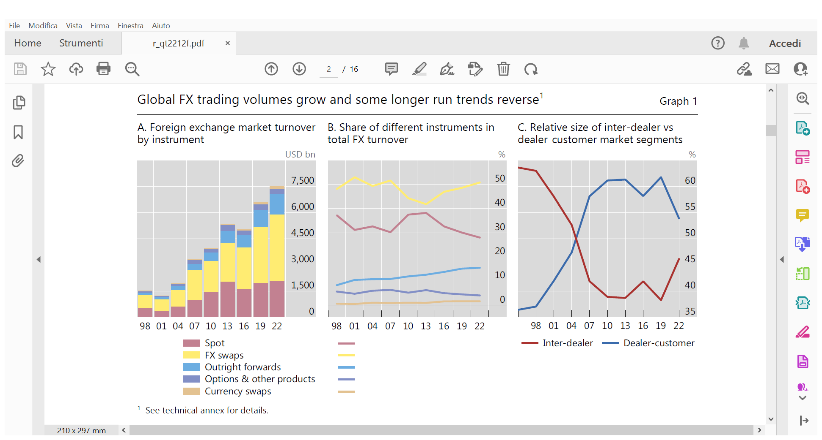

Slide 12
Alcuni dati importanti
Circa 80 % degli scambi di valute avvengono in 5 centri finanziari
E in circa 90% degli scambi il dollaro e’ su un lato della transazione
Cioe’ il dollaro viene venduto o comprato in cambio di altre valute.

Slide 13
Swaps sul cambio
Sono uno strumento over the counter cie’ trattato privatamente tra gli operatori.
Ci sono due segmenti principali
Intermediario- cliente
Intermediario-intermediario

Slide 14
PTF
Principal trading firms
Importanti soprattutto nel mercato a pronti
Sono operatori diversi dagli intermediari tradizionali che utilizzano la velocita’ di esecuzione degli ordini elettronici e altri metodi per effettuare gli scambi di valute senza disporre di scorte o di legami istituzionali con altri operatori provvisti di scorte.

Slide 15
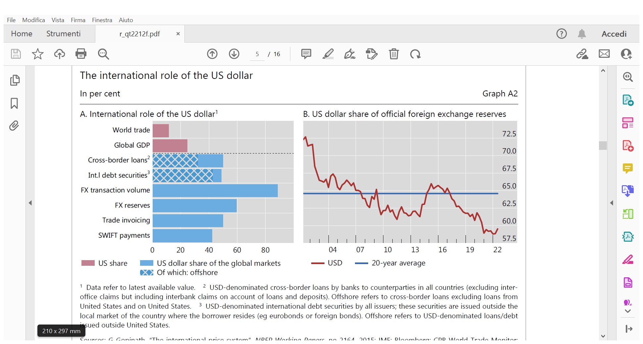

Slide 16
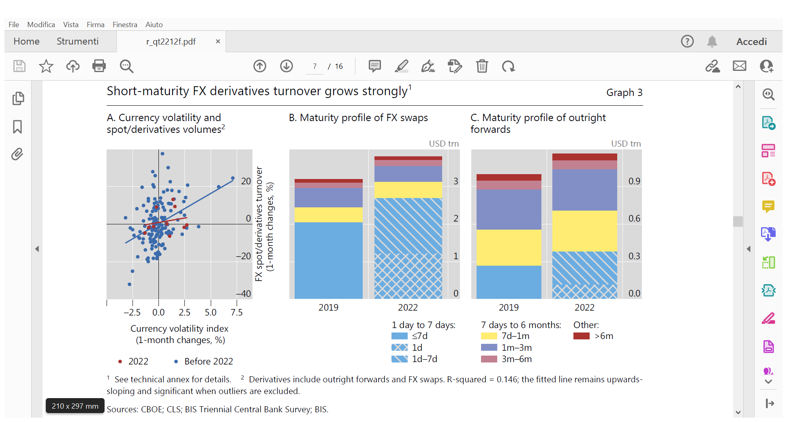

Slide 17
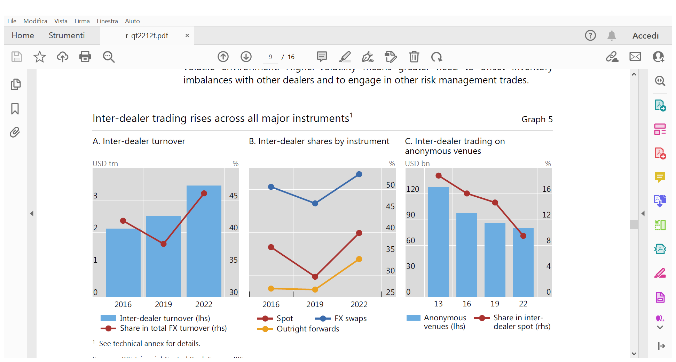

Slide 18
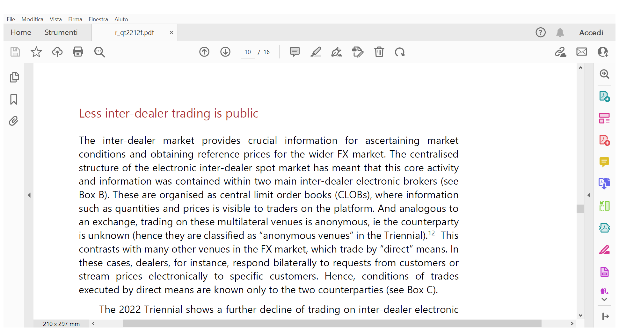

Slide 19
Scambi invisibili
Una quota minore degli scambi tra dealers e’ pubblica.
Normalmente gli scambi tra dealers nel segmento spot avvengono su due piattaforme elettroniche che pubblicano le quantita’ scambiate e i prezzi.
Questo lavoro di raccolta e pubblicazione dei dati e’ molto importante.
Esse sono organizzate come aste elettroniche centralizzate basate su ordini con limiti di prezzo in cui le informazioni su prezzi e quantita’ sono visibili agli operatori sulla piattaforma ed analogamente a quanto avviene nelle borse le controparti sono anonime.
Nel grafico sono chiamate anonymous venues.

Slide 20
https://www.bis.org/publ/qtrpdf/r_qt2212f.htm

Slide 21
Altri tipi di contrattazioni
In altri segmenti del mercato dei cambi le transazioni sono bilaterali e quindi le informazioni sui prezzi e le quantita’ scambiate non sono pubbliche.
L’indagine 2022 mostra una ulteriore riduzione delle contrattazioni in cui le informazioni su prezzi e quantita’ sono pubbliche.

Slide 22
Aspetti negativi di queste tendenze
Altre tendenze
Internalizzazione
Molti scambi non sono pubblici e quindi lo scopo e’ quello di di non influenzare i prezzi nel caos di ordini di grandi dimensioni.
I prezzi pubblicati riflettono solo una parte degli scambi di valute cosi’ impedendo una corretta informazione.
Le autorita’ monetarie e quelle preposte alla regolazione non possono avere informazioni.

Slide 23
A variety of transactions can be related-party trades, such as an FX desk of a dealer bank conducting a risk transfer trade with its headquarters, which does consolidated risk management globally;
A derivatives desk hedging risk resulting from a trade with a spot desk of the same institution;
or a local affiliate raising foreign currency funding by entering an FX swaps transaction with its headquarters

Slide 24
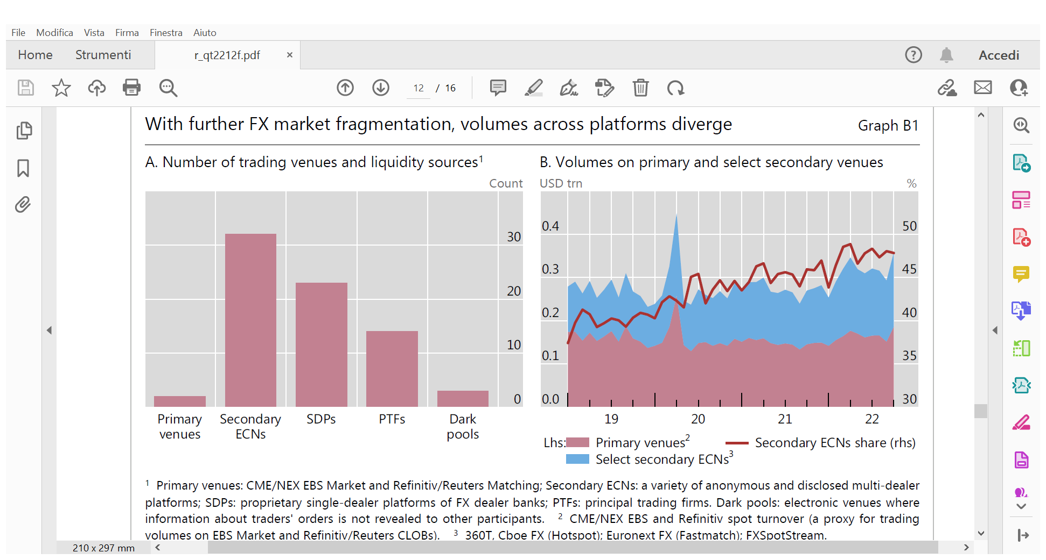

Slide 25
Anonymous venues are trading
platforms that are closest to an exchange, with counterparties not knowing who they are executing a trade with,
but with the relevant information, such as prices, displayed to all the participants on the venue.

Slide 26
Consequenze per il mercato a pronti
Le transazioni hanno la tendenza a spostarsi su segmenti dove non esiste l’anonimita’ dei contraenti ne’ i dati sulle transazioni sono pubblicati.

